Slide 1
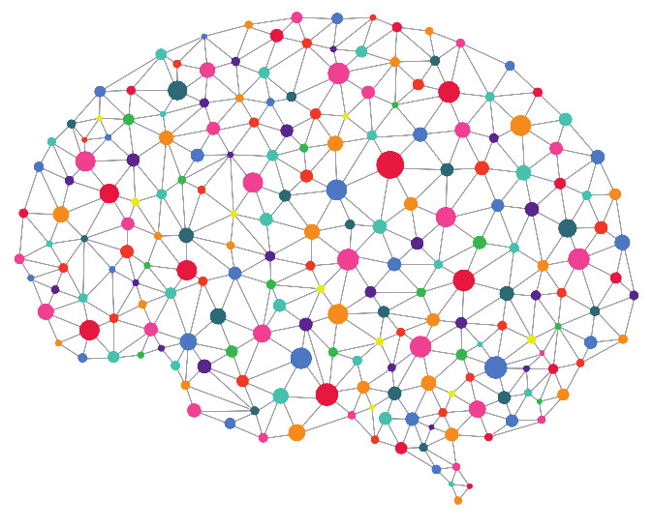
PyTorch Deep Learning Hands On – Chapter. 3
3장 Deep Learning Workflow
소프트웨어학과 1444002 김기태
전자공학과 1422057 한상우

Slide 2

00 Intro
01 Ideation and planning
02 Design and experimentation
03 Model implementation
04 Training and validation
Outline
05 Summary

Slide 3

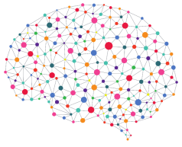
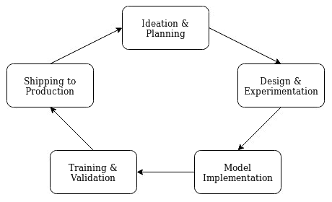
00 Intro
Deep Learning Workflow
Chapter3는 PyTorch로 할 수 있는 Deep learning workflow를 간락하게 설명하고 Design & Experimentation(설계 및 실험), Model Implementation(모델 구현), Training & Validation(교육 검증)과 같은 3단계 핵심에 대해 설명

Slide 4
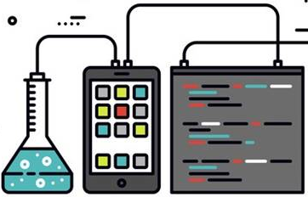
01 Ideation and planning
최소 기능 제품(MVP)의 개념 증명(POC)를 위해 어떤 데이터 유형, dataset을 사용해야 하는가 결정 ( 데이터 수집 )
잘 계획된 아이디어와 계획은 신뢰성 있는 제품으로 이어진다.
데이터 수집 방법 예)
- 웹 크롤링(웹 사이트에 있는 자료들 긁어오기)
- 로그 남기기(운영 서비스에서 유저들의 행동 데이터 수집
Deep Learning Workflow

Slide 5
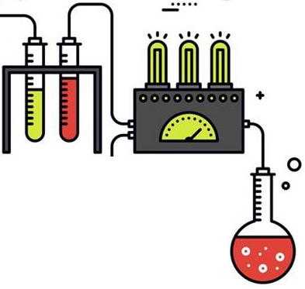
02 Design and experimentation – 데이터 전처리 과정
수집된 날 것 그대로의 데이터는 더럽다.(결측, 중복, 이상)
더러운 데이터를 정제해서 딥러닝 모델 입력에 적합한 형태로 바꿔주는 단계 ( data cleaning )
데이터를 가공해서 새로운 속성을 만들어내는 일 ( feature engineering )
추가 작업 전에 부동 또는 정수로의 변환, 표준화 필요
-> Dataset builder, DataLoader pipeline package로 훨씬 쉽게 가능
Deep Learning Workflow

Slide 6
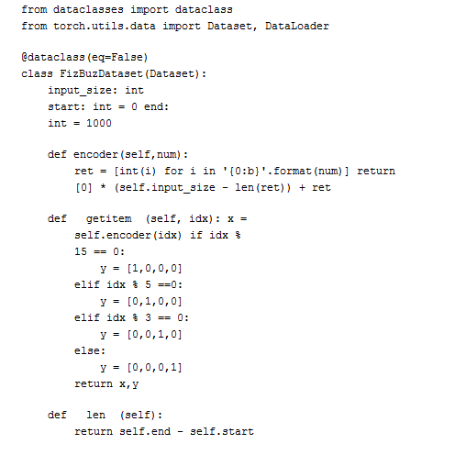
02 Design and experimentation - DataSet
# pytorch의 dataset class는 torch.util.data에서 상속받음
# FizBuzDataset이라는 dataclass 생성
# 데이터는 프로그램에 의해 생성
Deep Learning Workflow
# getitem 함수는 사용자가 index값을 인수로 전달하고 해당
index에 있는 항목을 가져오게 한다
# len 함수는 클래스에 전달된 종료 값과 시작 값의 차이를 반환

Slide 7
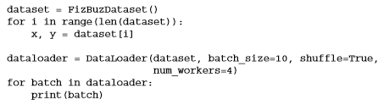
02 Design and experimentation - DataLoader
# 정의한 FizbuzDataset을 이용하여 DataLoader 클래스의 인자로 주면 사용 가능
Deep Learning Workflow
num_worker 인수는 얼마나 많은 parallel thread가 데이터를 가져오기 위해 작동되어야 하는지를 결정
-> CPU의 병목 현상을 방지하여, CPU가 GPU의 병렬 작업을 따라 잡을 수 있음
DataLoader는 고정된 CUDA 메모리 사용 여부 지정하고, 사용자에게 반환하기 전에 CUDA의 고정된 메모리에 복사
-> CPU의 여러 코어에 의해 수행되므로, 고정된 메모리를 사용하는 것은 장치들 간의 빠른 데이터 전송 가능

Slide 8

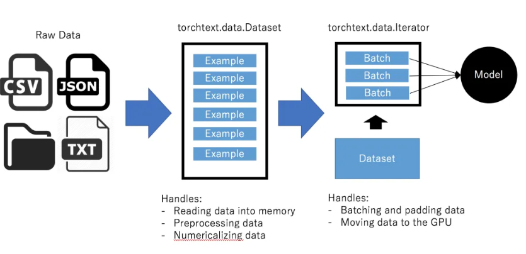
02 Design and experimentation – Utility packages
Utility packages : 사용자의 데이터 처리 및 정리 도와줌
torchvision
- 가장 많이 사용되는 Utility packages
- dataset, 사전 훈련된 모델 및 변환 스크립트가 미리 구축되어 있음
torchtext
- 다른 두가지 유틸리티 패키지와 달리, 자체 API 구조 유지
- 자연어 처리(NLP) dataset에 필요한 전처리 작업 수행 가능
torchaudio
- 오디오 파일 로딩 및 저장 기능 API 제공
Deep Learning Workflow

Slide 9

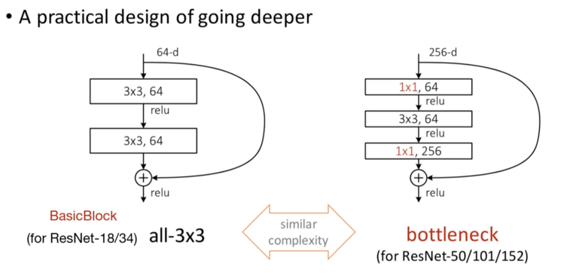
03 Model implementation
이 단계를 위해 전체 파이프 라인 건설
Bottleneck
- 모델 성능이 저하되기 시작할 때 필수적
- dimension을 줄여 basic 구조에 비해 연산 량을 절감시킬 수 있게 한다.
- profile된 정보를 제공
Deep Learning Workflow

Slide 10
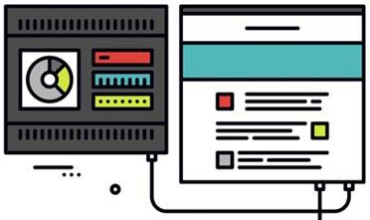
04 Training and validation - Ignite
좋은 코드를 위해 특정 boilerplate(진부하고 판에 박힌) 코드를 추상화 하는 신경망 훈련 툴
Engine(핵심)
- 데이터에 대해 주어진 횟수를 반복, 처리 기능을 실행, 결과를 반환하는 추상화
Events
- 각 실행 단계에서 상호작용을 용이하게 함 -> 엔진의 유연성 향상
Metrics
- 엔진에서 이해할 수 있는 간단하고 구성 용이한 클래스
- 신경 네트워크의 성능과 효율성을 분석
Saving checkpoints
- pytorch에서 사용할 수 없는 체크포인트 저장 기능
Deep Learning Workflow

Slide 11
05 Summary
딥러닝을 위한 기본 파이프라인의 구축 방법 및 절차
이 workflow를 이용하여 팀/프로젝트가 커질수록 더 복잡한 워크플로우를 만들 수 있음
개발 초기 단계의 workflow : 안정적이고 예측 가능한 프로젝트 가능
workflow 단계 간 분할은 아래에 도움이 된다.
- 팀 구성원의 역할 정의
- 각 단계의 마감일 설정
- 각 단계의 효율적 수용
- 작업 수행
Deep Learning Workflow

Slide 12
감사합니다

